Slide 1




PREDAVANJE, RAZPRAVA IN DELAVNICA
O IZZIVIH KARIERNIH POTI
RAZISKOVALK IN RAZISKOVALCEV
NA SLOVENSKEM
FAKULTETA ZA DRUŽBENE VEDE
Prof. dr. Boštjan UDOVIČ in mag. Klemen Koman

Slide 2
Normativni okvir raziskovanja v Sloveniji – 1. del
Trije ključni dokumenti na ravni države: (1) Zakon o znanstveno-raziskovalni in inovacijski dejavnosti (ZZrID; Uradni list, št. 186/21), (2) Resolucija o znanstvenoraziskovalni in inovacijski strategiji Slovenije 2030 (ReZrIS30; Uradni list, št. 49/22) in (3) Načrt razvoja raziskovalne infrastrukture 2030 (NRRI 2030).
  V dveh letih je bilo sprejetih še kar nekaj drugih dokumentov, ki so NIS približali zahtevam ZZrID in ReZrIS30, mdr. Uredba o izvajanju znanstvenoraziskovalnega dela v skladu z načeli odprte znanosti (Uradni list, št. 59/2023) in Akcijski načrt za odprto znanost […], in še drugi.
  MVZI je novembra 2024 izdalo Poročilo izvajanja aktivnosti, kazalnikov, mejnikov pri spremljanju uresničevanja ReZrIS30. Gre za poročilo za leti 2022 in 2023.
  Trenutno poteka evalvacija ReZrI30, ki jo izvajata Center za mednarodne odnose in Inštitut za ekonomska raziskovanja.

Slide 3

Normativni okvir raziskovanja v Sloveniji – 2. del
Tudi ARIS kot glavni ‘financer’ znanstvenoraziskovalne aktivnosti je sprejel številne ukrepe, ki so njegove pravilnike in metodologije uskladili z ZZrID in ReZrIS30; mdr.:
  25. 10. 2024: objavljena dopolnitev dokumenta Splošni akt o spremembah in dopolnitvah Splošnega akta o postopkih (so)financiranja in ocenjevanja ter spremljanju izvajanja znanstvenoraziskovalne dejavnosti.
  25. 10. 2024: objavljen (decembra 2024 pa posodobljen) Splošni akt o raziskovalnih nazivih.
  17. 1. 2025: objavljen Splošni akt o spremembah in dopolnitvah Splošnega akta o stabilnem financiranju znanstvenoraziskovalne dejavnosti.

Slide 4
Nekaj statističnih podatkov o vlaganju v znanost oz. R&R: GERD/BIRR

Slide 5
Nekaj statističnih podatkov o vlaganju v R&R – 1. del
Vir: Eurostat, 27. 1. 2025

Slide 6
Nekaj statističnih podatkov o vlaganju v R&R – 2. del
Vir: Eurostat, 27. 1. 2025

Slide 7
Nekaj statističnih podatkov o človeških virih v R&R – 1. del (vsi zaposleni)
Vir: Eurostat, 27. 1. 2025

Slide 8
Nekaj statističnih podatkov o človeških virih v R&R – 2. del (raziskovalci)
Vir: Eurostat, 27. 1. 2025

Slide 9
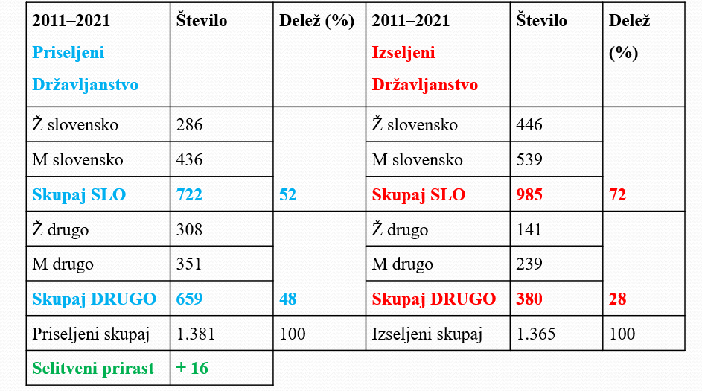
Pri-/odseljevanje oseb z doktoratom: 2011–2021
Vir: Lukšič Hacin & Vižintin (9. 1. 2025)

Slide 10
Delavnica: razdelitev po skupinah
čas skupnega dela: 10.00 do 11.30

